Slide 1
UU No. 20 Tahun 2016 Tentang Merek
PROGRAM STUDI TEKNIK INFORMATIKA – S1
MATA KULIAH
ETIKA PROFESI
Tim Penyusun
RPS Etika Profesi

Slide 2
Capaian Pembelajaran
PROGRAM STUDI
TEKNIK INFORMATIKA – S1
MATA KULIAH
ETIKA PROFESI
Mahasiswa mampu menjelaskan mengenai UU Hak Cipta, UU Paten dan UU Merek.

Slide 3
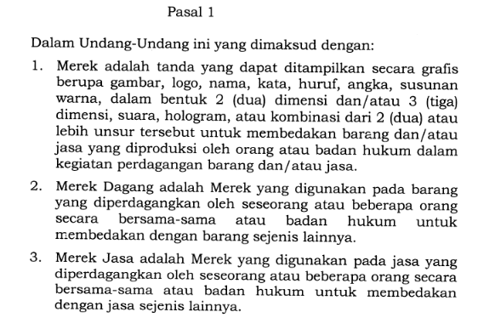
MEREK DALAM UU NO 20 TH 2016

Slide 4
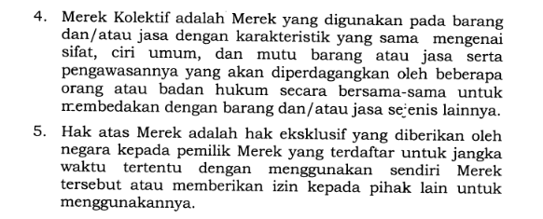
MEREK DALAM UU NO 20 TH 2016

Slide 5
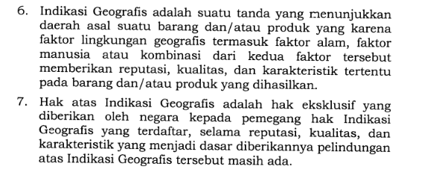
MEREK DALAM UU NO 20 TH 2016

Slide 6
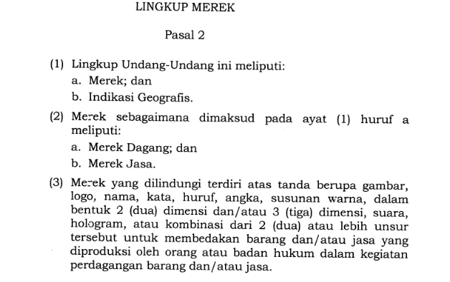
MEREK DALAM UU NO 20 TH 2016

Slide 7
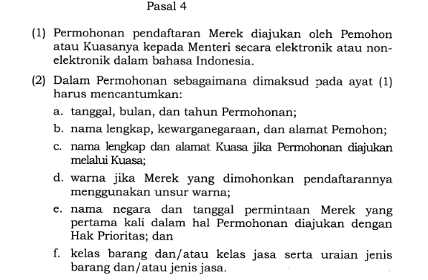
Pendaftaran Merek

Slide 8
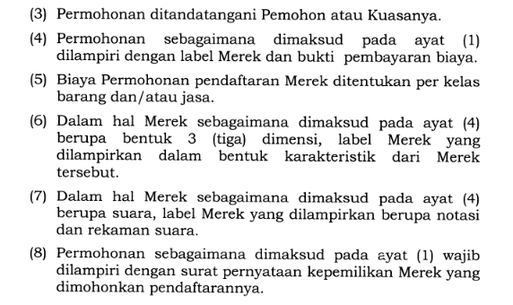
Pendaftaran Merek

Slide 9
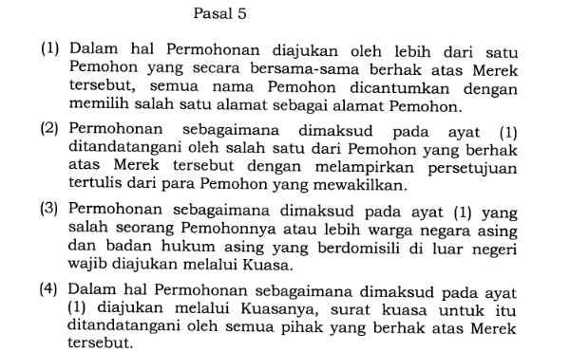
Pendaftaran Merek

Slide 10
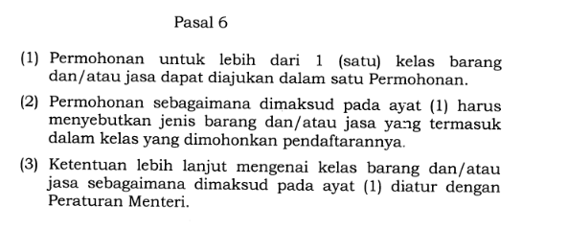
Pendaftaran Merek

Slide 11
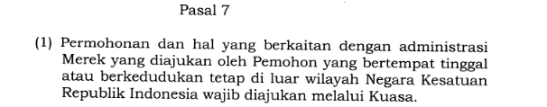

Pendaftaran Merek

Slide 12
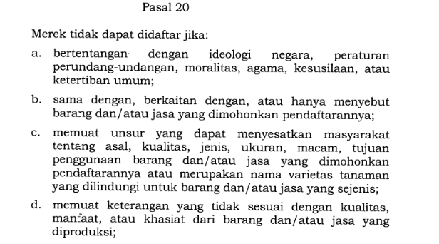

Pendaftaran Merek

Slide 13
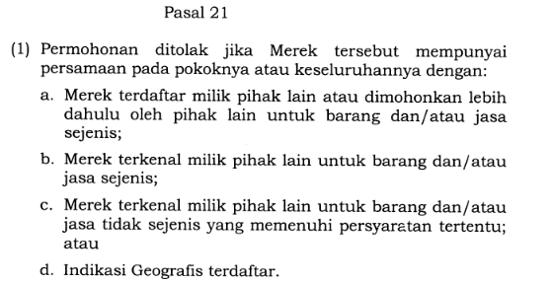
Pendaftaran Merek

Slide 14
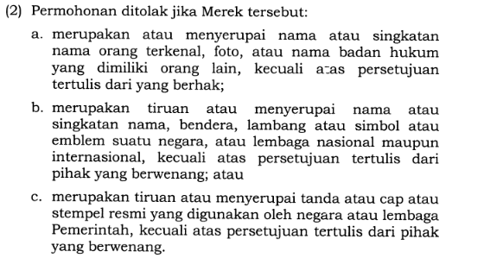
Pendaftaran Merek

Slide 15
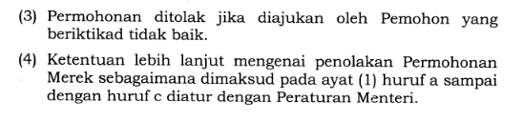
Pendaftaran Merek

Slide 16
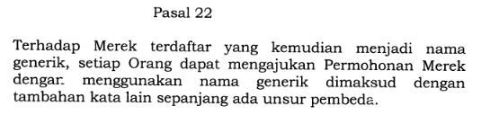
Pendaftaran Merek

Slide 17
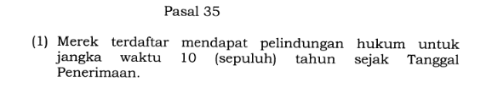
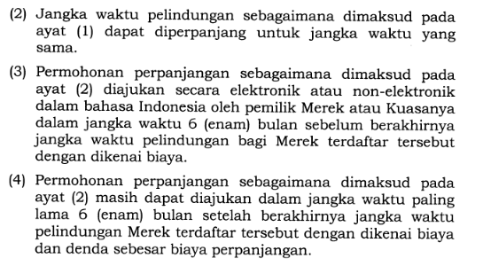
Jangka Waktu Perlindungan dan Perpanjangan Merek Terdaftar

Slide 18
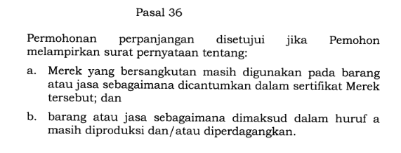
Jangka Waktu Perlindungan dan Perpanjangan Merek Terdaftar

Slide 19
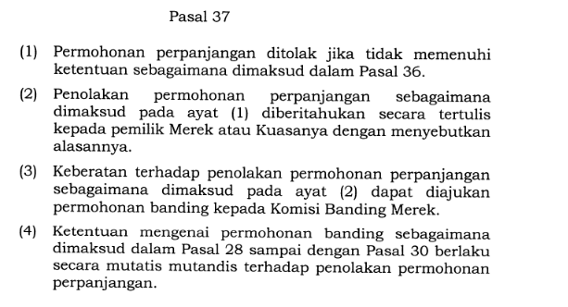
Jangka Waktu Perlindungan dan Perpanjangan Merek Terdaftar

Slide 20
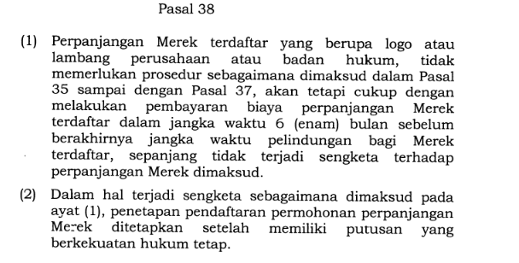
Jangka Waktu Perlindungan dan Perpanjangan Merek Terdaftar

Slide 21
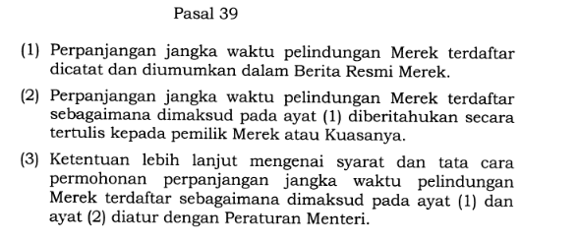
Jangka Waktu Perlindungan dan Perpanjangan Merek Terdaftar

Slide 22
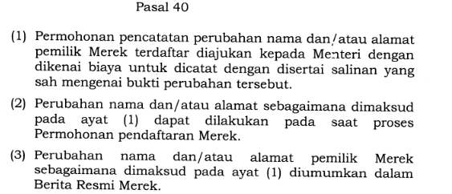

Jangka Waktu Perlindungan dan Perpanjangan Merek Terdaftar

Slide 23

Terimakasih

